Slide 1


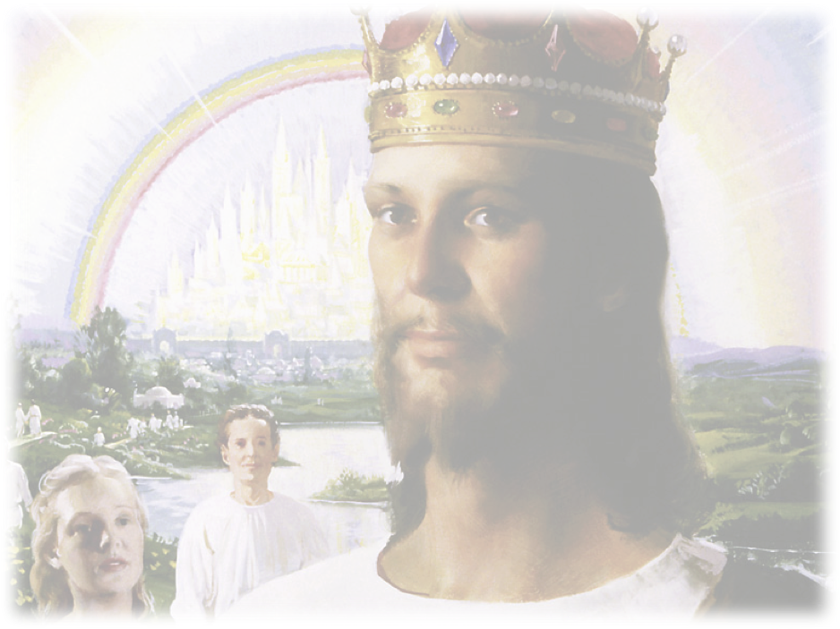
Идва ден
What a Day That Will Be
(1Й.3:2)
Музика: Джим Хил, 1955 (1930)
Текст: Джим Хил, 1955 (1930)
Бълг. текст: Петя и Петър Стоилови, 2018

Slide 2
.. | C | C | G | G | D | ^{D}G D7 | G
G
1. Идва ден, който все
G
със копнеж очакваме.
D
Ден без болка и страх,
G
без страдания и грях
1/12

Slide 3
C
1. Ден от Бог благословен
G
пълен с радост и блажен
D ^{D}G
онзи ден славен, велик
D7 G
ден ще е.
2/12

Slide 4
C
Пр: О, велик ден ще е!
G
Пред Исус на колене
D D7
ще застана тихо там
G
и ще Го гледам вечно, знам.
3/12

Slide 5
C
Пр: Щом ме хване за ръка
G
и върне ли ме у дома —
D7 ^{D}G
онзи ден славен, велик
D7 G
ден ще е.
4/12

Slide 6
G
2. Няма грижи, беди
G A7
и товари, тежести.
D
Няма болест, тъга
G
върна ли се у дома.
5/12

Slide 7
C Cm
2. Там за винаги ще сме
G B Em
заедно — спасените.
Am D
Онзи ден славен, велик
D7 G
ден ще е.
6/12

Slide 8
C Cm
Пр: О, велик ден ще е!
G B Em
Пред Исус на колене
Am D7
ще застана тихо там
G
и ще Го гледам вечно, знам.
7/12

Slide 9
C Cm
Пр: Щом ме хване за ръка
G B Em
и върне ли ме у дома —
Am D7
онзи ден славен, велик
D7 G
ден ще е.
8/12

Slide 10
G
3. Идва ден без мъгла
G A7
ден без сянка и тъга,
D
нова светла земя
G
и небе без тъмнина.
9/12

Slide 11
C Cm
3. Нова песен ще звучи —
G B Em
ний ще пеем с ангели.
Am D
Онзи ден славен, велик
D7 G
ден ще е.
10/12

Slide 12
C Cm
Пр: О, велик ден ще е!
G B Em
Пред Исус на колене
Am D7
ще застана тихо там
G
и ще Го гледам вечно, знам.
11/12

Slide 13
C Cm
Пр: Щом ме хване за ръка
G B Em
и върне ли ме у дома —
Am D7
онзи ден славен, велик
D7 Em A7 Am
ден ще е. Oнзи ден славен,
D D7 G
велик ден ще е.
12/12

Slide 14
